Slide 1
¿Navegamos?
WWW
@
@
@
@
@

Slide 2
¿Cómo buscas en Internet?
¿Alguien más que tú sabe por dónde andas cuando navegas?
¿Cómo sabes qué es lo que quieres?

Slide 3
¿Haces clic en cualquier enlace?
Alguien manda una dirección desconocida ¿qué haces?
Recibes un archivo para descargar ¿qué haces?
¿Picas en el enlace o escribes en la barra del navegador?
¿En qué te fijas para saber si debes descargarlo?

Slide 4
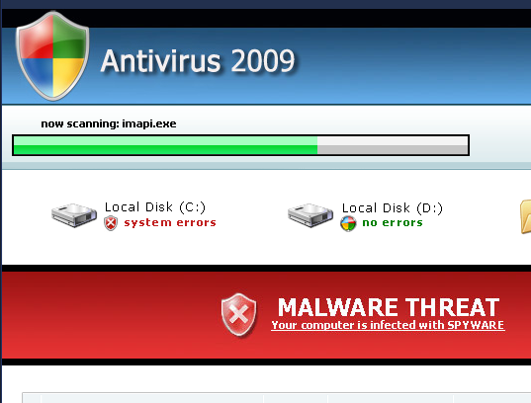
De repente aparece en la pantalla del navegador
un mensaje como
Nos invita a comprar o descargar algún tipo de archivo
¿Qué hacemos?

Slide 5
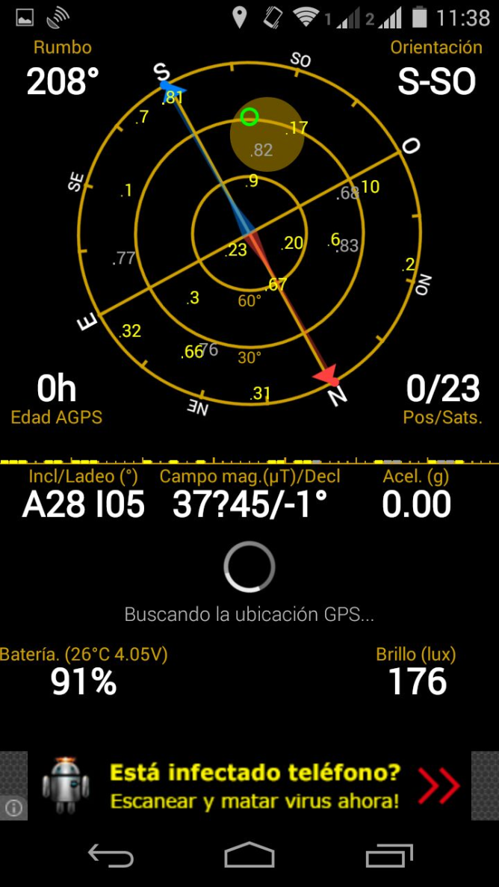
De repente aparece en la pantalla del navegador
un mensaje como
Y … ¿en un móvil ?
Nos invita a comprar o descargar algún tipo de archivo
¿Qué hacemos?

Slide 6
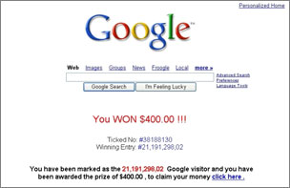
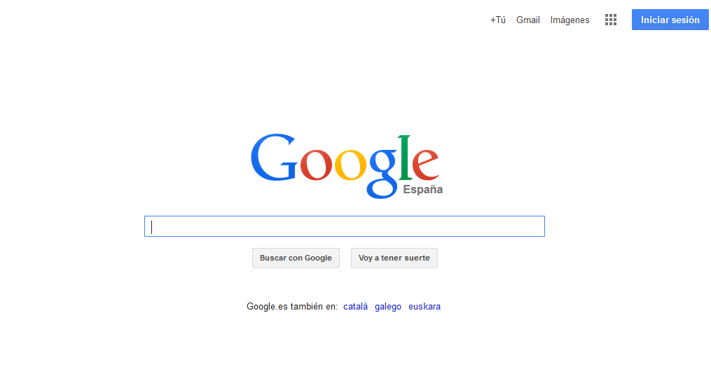
Abrimos nuestro navegador y nos encontramos con una de estas pantallas.
¿Qué observas aquí?

Slide 7
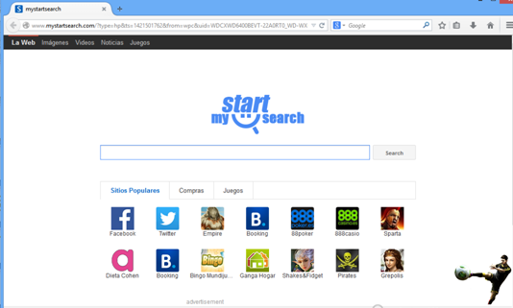
Abrimos nuestro navegador y nos encontramos con
esta pantalla
¿Qué sospechamos?

Slide 8
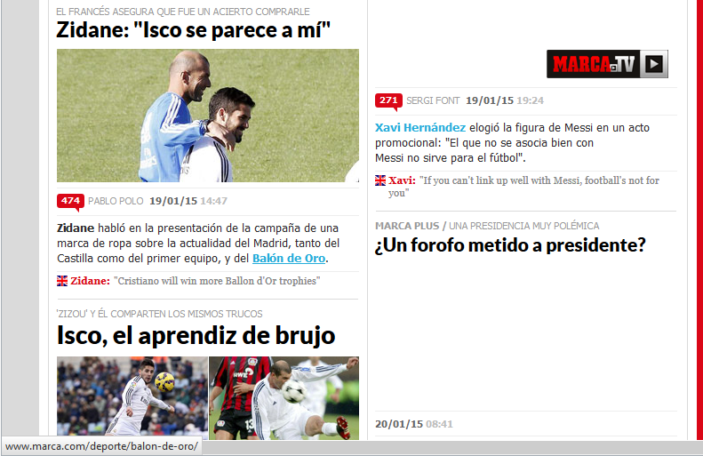
¿Cómo sabemos al sitio que vamos?
Antes de pulsar sobre un enlace es conveniente que pasemos por el link para ver el lugar al que nos lleva.
Antes de pulsar sobre un enlace

Slide 9
¿Cómo sabemos al sitio que vamos?
¿Y en los móviles?...
¿y en las tabletas?
¿Será manteniendo pulsado el enlace?

Slide 10
¿Cómo sabemos al sitio que vamos?
¿En qué me fijaré para estar seguro de que es fiable el enlace?
las claves son…
¿Los enlaces están en un entorno seguro?
¿Vienen de un sitio o de alguien conocido?
¿El enlace va a un sitio de confianza?
¿Descarga un programa sin avisar?
¿Regalan mucho a cambio de nada?
¿Se abren diversas ventanas?
¿La página de origen dispone de sello de confianza?

Slide 11
¿Cómo sabemos al sitio que vamos?
¿y si me sale un enlace de esta manera?
to.va/Yrh8g
¡Es un enlace acortado!
A veces pueden ocultar enlaces de riesgo.
Podemos descubrir lo que ocultan…

Slide 12
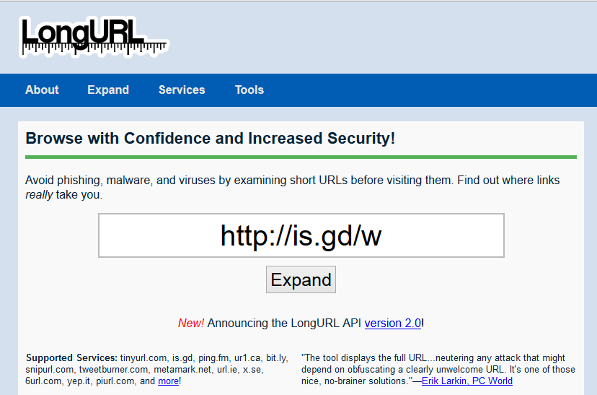
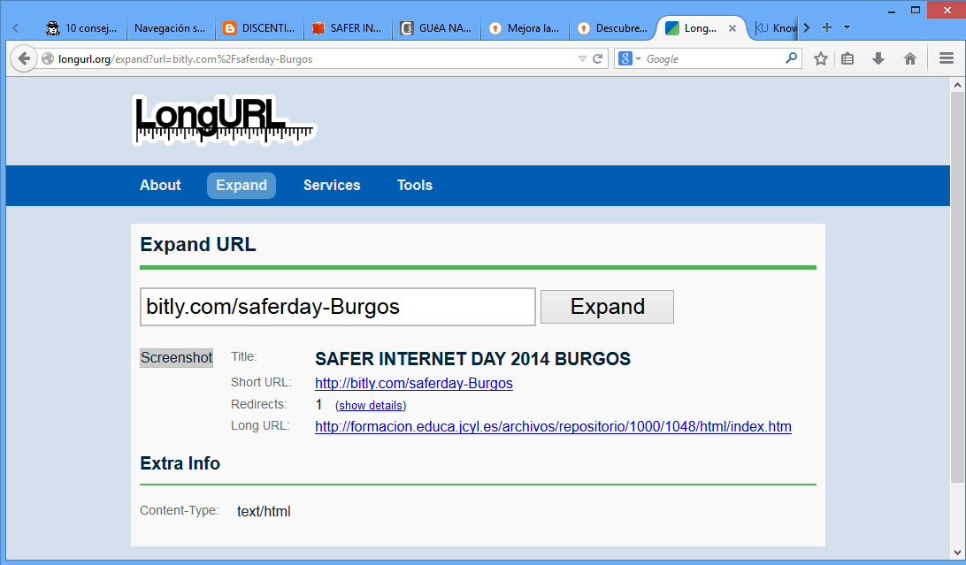
Descubrimos lo que esconde un enlace acortado
Entramos en longurl.org
Teclea el enlace
bitly.com/saferday-Burgos
¿Qué es este enlace?
http://ow.ly/HAVJv
Este es el enlace y solamente tiene una redirección
Es una página web del tipo html

Slide 13
Ahora comprobamos quién está detrás del enlace
Protocolo
Nombre máquina
Rutas de carpeta
Documento
http://formacion.educa.jcyl.es/archivos/repositorio/1000/1161/html/RECURSOS-SEGURIDAD2015/index.html

Slide 14
¿Te gusta descargar aplicaciones?
¿Tienes instalado antivirus?
¿Actualizado?
¿Sabes su nombre?
Los antivirus no son tan seguros como pensamos
A veces algunos sitios no oficiales permiten descargar aplicaciones que son alteradas, modificadas y tienen programas dañinos, sacan la información personal y permiten realizar delitos desde tu ordenador.

Slide 15
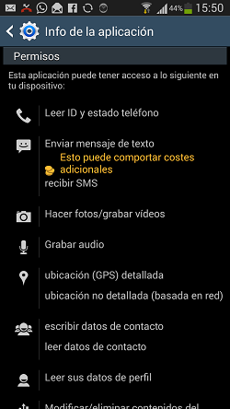
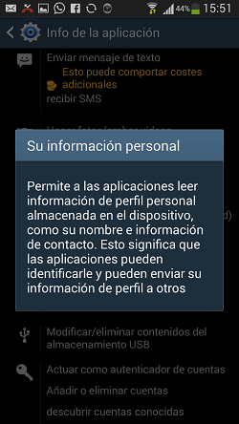
¿Te gusta descargar aplicaciones?
¿Qué pasa en los móviles y tabletas?
Descarga las aplicaciones de canales oficiales confiables
… de origen conocido
¡¡¡ Antes de instalar debemos mirar los permisos que piden las aplicaciones !!! Léelo.
¡¡¡ Cuidado con los permisos de ubicación !!!

Slide 16
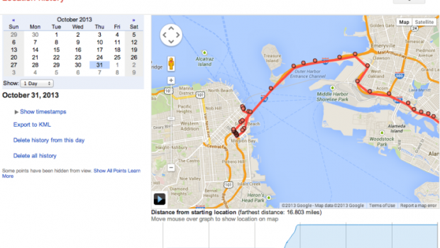
¿Te gusta descargar aplicaciones?
¿Dónde he estado?
Si tenemos activada la ubicación se guardan los sitios por los que hemos pasado.
Por ejemplo: Google guarda todos los lugares cuando está activada la ubicación.
https://maps.google.com/locationhistory
Si hacemos una foto se guarda la localización en sus metadatos.
Si difundimos la imagen todo el mundo sabrá donde se ha realizado la foto.

Slide 17
¿Navegación privada?
Cuando navegamos vamos dejando información sobre nosotros.
Alguna información la dejamos voluntariamente cuando damos nuestros datos en formularios.
Otras informaciones se recogen al entrar al sitio web.
La información puede quedarse en el ordenador local y otra información queda por los sitios web que hemos pasado.

Slide 18
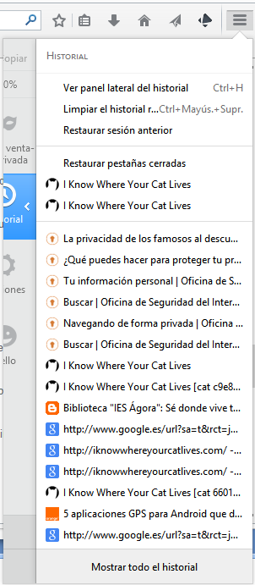
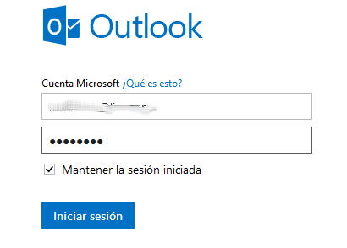
¿Navegación privada?
Cuando navegamos vamos dejando en el ordenador información que nos pertenece
¿Qué queda cuando navegamos sin querer?
Historial de navegación
Contraseñas
Ojo
Cookies

Slide 19
¿Navegación privada?
Si entras en una página web y tienes que meter tu clave… al salir siempre pulsa…
¡¡Ah!!

Slide 20
¿Navegación privada?
Cuando entramos en una página web sus propietarios pueden recoger información de nuestros gustos o costumbre de navegar
Se llama “rastreo”
¿Comprobamos quienes nos rastrean cuando entramos en una página web?
Utilizaremos Firefox con Ligthbeam
Descárgalo y descomprímelo de
http://ow.ly/I6u70

Slide 21
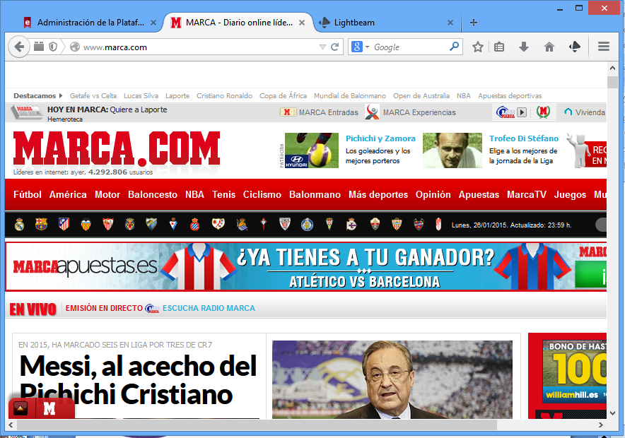
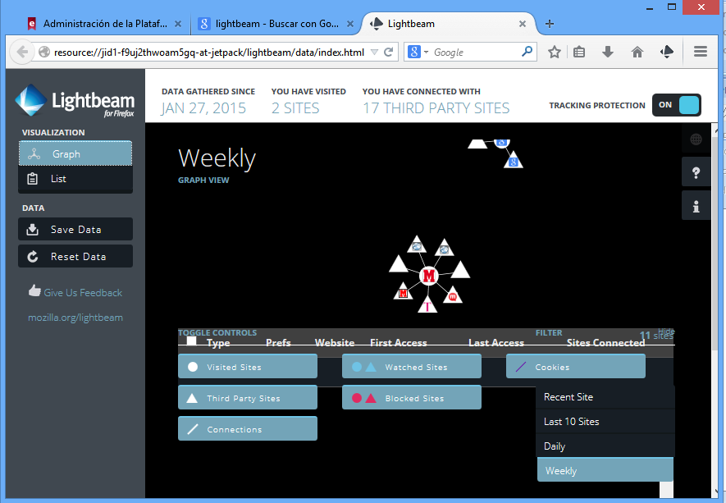
¿Navegación privada?
Abrimos el navegador
Pulsamos en
El icono de lightbeam
Sale un gráfico con las páginas que rastrean nuestra visitas

Slide 22
¿Navegación privada?
Otras veces somos nosotros los que damos los datos al…..
Al hacer una consulta en un buscador.
Al rellenar un formulario.
Al compartir documentos y fotografías.
Al contar nuestras vivencias u opiniones.

Slide 23
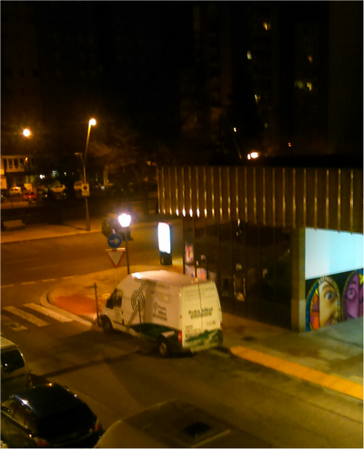
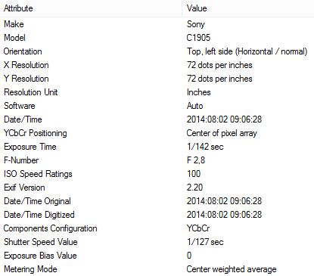
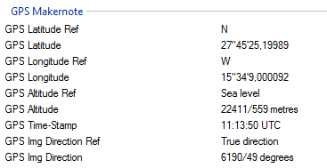
¿Navegación privada?
Otras veces somos nosotros los que damos los datos al…..
¡¡¡Una fotografía más que una imagen!!!

Slide 24
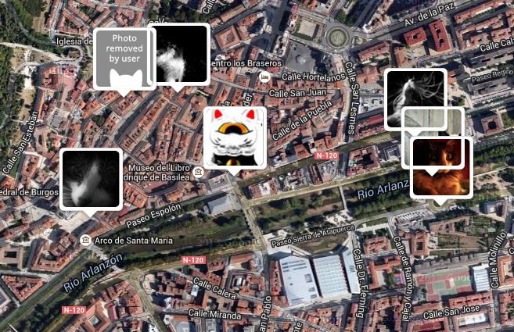
¿Navegación privada?
¿Dónde vive mi gato?
http://iknowwhereyourcatlives.com/
Owen Mundy, profesor de Arte de la Universidad de Florida, ha localizado cerca de un millón de gatos, simplemente utilizando las coordenadas geográficas incluidas en los metadatos de las fotografías colgadas en los perfiles de los usuarios de estas aplicaciones (21.015 de esos gatos están en España).

Slide 25
¿Navegación privada?

Slide 26
¿Navegación privada?
Algunos servicios alternativos que “dicen” respetar la privacidad para buscar páginas pueden ser…
https://www.startpage.com/
https://duckduckgo.com/

Slide 27
¿ Qué es eso de la identidad digital?
Los datos que recogen de nosotros
…es lo que somos en Internet
Los informaciones que damos nosotros
Lo que dicen de nosotros

Slide 28
¿ Qué es eso de la identidad digital?

Slide 29
¿Pensamos y buscamos?
Antes de buscar piensa...
¿Qué quiero buscar?
¿Qué sé de ello ahora?
¿Cómo empiezo a buscar?
¿Cuáles son las palabras clave?
¿En qué formato lo quiero? (texto, vídeo, gráfico,…)
¿Qué buscador utilizo?
¿Cuáles conozco?

Slide 30
¿Pensamos y buscamos?
¿Cómo escribo la búsqueda?
Palabras sueltas
Por ejemplo:
Para buscar información sobre los sobre los felinos en extinción en España .
Frases exactas
Por ejemplo:
Buscar datos sobre la vida de Miguel de Cervantes.
Excluir palabras
Por ejemplo:
Buscar información sobre Castilla y León que sea de geografía pero que no tenga historia.

Slide 31
¿Pensamos y buscamos?
¿Cómo lo escribo la búsqueda?
Buscar entre fechas
Por ejemplo:
Buscaremos escritores españoles nacidos entre 1900 y
1920
Buscar un solo tipo de archivo
Por ejemplo:
Buscar animaciones en flash sobre electricidad
Por ejemplo:
Buscar presentaciones sobre electricidad
Buscar que cumpla varias opciones
Por ejemplo:
Ríos que pasan por la provincia de Burgos y Vizcaya

Slide 32
¿Pensamos y buscamos?
¿Es válido lo que he encontrado?
¿Está claro quién lo ha escrito o ha puesto?
¿Son personas conocidas y saben sobre el tema?
Buscar información sobre quién lo ha escrito y si es alguien que sabe del tema
¿Es una página reciente? ¿Aparece la fecha?
¿La información que ofrece es correcta?
Comprobar en otros sitios si dice lo mismo
¿Hacer un cuaderno de búsqueda?
Es importante organizar las búsquedas en un cuaderno digital (editor de texto, foro, presentación,….)
Pondremos:
Lo que buscamos
El título de la página
La dirección
Breve descripción.

Slide 33
¿Pensamos y buscamos?¿Jugamos?
Batalla de buscadores
1
2
Sentarse delante de un ordenador o una tableta con acceso a internet en grupos de 3/4 chicos/as
El profesor propone responder preguntas de distinta dificultad o encontrar imágenes en internet.
3
El primer grupo que acierte levanta la mano y dice la respuesta que piense que es correcta. Así sucesivamente hasta que contesten todos los grupos (tiempo máximo 2 minutos)
4
El profesor dirá la respuesta correcta.
6
El equipo ganador deberá explicar el procedimiento de búsqueda y los criterios para seleccionar la respuesta.
5
El equipo ganador será el primero que haya levantado la mano. Y puntuará

Slide 34
¿Pensamos y buscamos?¿Jugamos?
Batalla de buscadores
Tipos de preguntas:
Buscar una obra de Max Ernst (al final se puede proyectar en el aula las imágenes obtenidas)
¿Qué isla del Caribe tiene nombre de flor?
¿Cuántas pirámides hay en Egipto: 10, 1.000, o 10.000?
¿Qué siglo es “El Siglo de las Luces “?
La deriva continental afirma que hace millones de años todos los continentes estaban unidos y luego se separaron poco a poco ¿Qué nombre recibía el supercontinente inicial?
¿Qué es mayor un gigabyte, gigabit o gibibyte?

Slide 35
Son personajes de Geektionnerd Creator
Las imagenes son obra de Simon "Gee" Giraudot difundidas bajo licencia Creative Commons By-S

